Slide 1
数据挖掘大作业汇报 项目2：空中目标意图识别
团队名称：主楼挖金 团队成员：修曾琪 张家瑞 魏少杭
Notes:
基于bert生成对抗样本

Slide 2
01
任务背景
02
原理
CONTENTS
03
方法流程
04
实验分析
05
总结

Slide 3
Part
01
任务背景
背景描述
任务描述

Slide 4
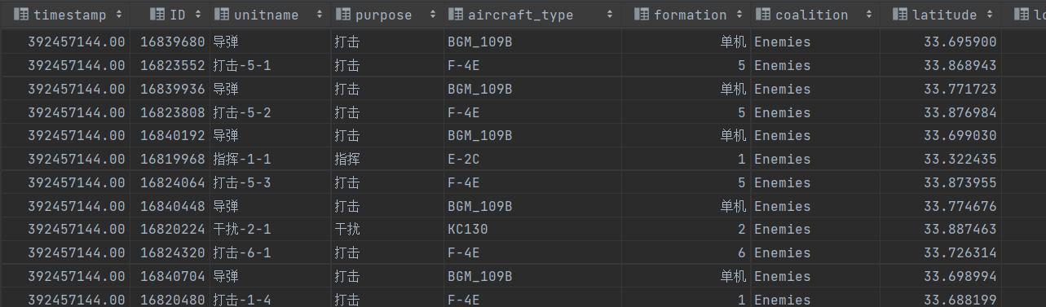
01
背景
背景描述 为了更好地保障我方指挥员作战指挥能力，本项目将开发一个意图识别模型，来使得指挥员更快速、更精准地做出决策。
任务描述 我们需要根据时间、经纬度、海拔、各方向速度和速率、干扰标记、分组等基本特征数据进行合理的特征工程，并训练分类器来精准识别敌机的意图。
数据挖掘

Slide 5
Part
02
原理
随机森林
支持向量机
投票分类器

Slide 6
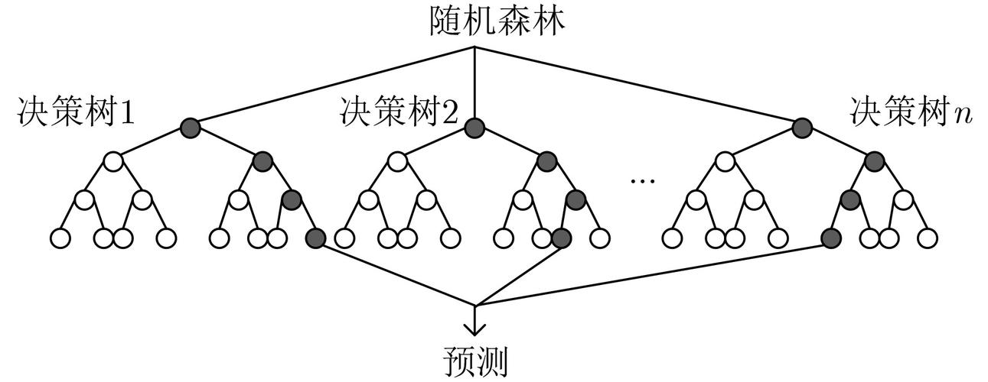
02
原理
随机森林 随机森林作为Bagging集成方法的变体，是一个包含多个决策树基学习器的分类器，其输出的类别由个别树输出类别次数最多的类别决定。在一个大数据集上构造随机森林时，对于森林中的每一棵决策树通过有放回抽样的方式采样训练集，并随机抽取数据集中的特征进行训练。
数据挖掘

Slide 7
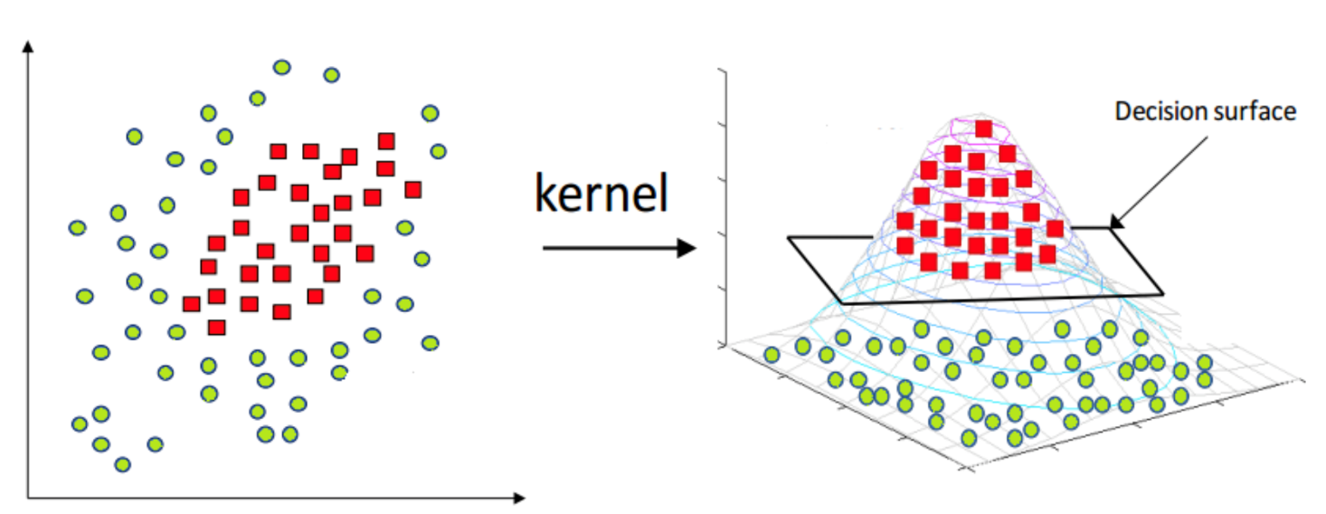
02
原理
支持向量机（SVM）
支持向量机是一种监督学习的二元分类的广义线性分类器，其决策边界是对学习样本求解最大的边距超平面。当训练数据可分时，通过硬间隔最大化，学习一个线性的分类器，即线性可分支持向量机；而当训练数据近似线性可分时，通过软间隔最大化，学习一个线性的分类器，即线性支持向量机；而当训练数据不可分时，通过使用核技巧以及软间隔最大化，学习非线性支持向量机。
数据挖掘

Slide 8
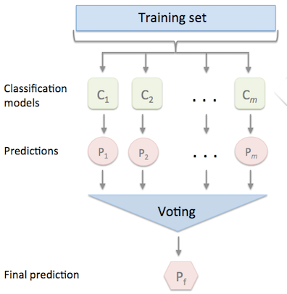
02
原理
投票分类器
投票分类器是组合概念上不同的机器学习分类器，并使用多数投票或加权平均预测概率来预测类别的标签。投票分类器包括了硬投票和软投票两类。硬投票，即多数投票法，根据少数服从多数的原则；若是有并列的最高票，则按照升序顺序选择。软投票，即加权投票法，相比于硬投票增加了权重参数，使用加权平均概率来预测类别标签。
数据挖掘

Slide 9
Part
03
方法流程
数据统计
Shuffle操作分析
数据特征组合
标准化操作分析
Padding操作分析
最优超参数确定

Slide 10
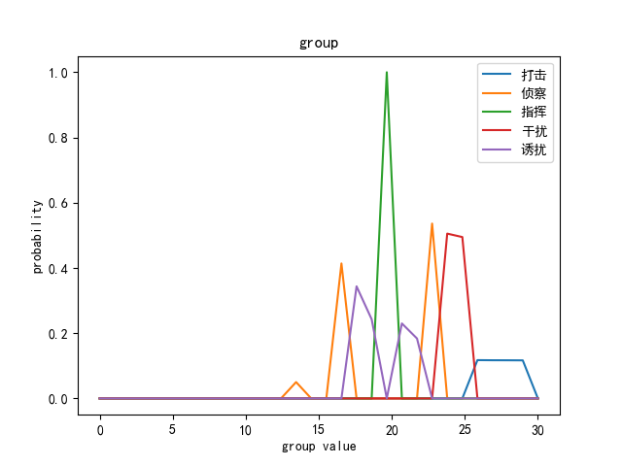
03
方法流程
数据统计
干扰、诱扰意图数据分析与处理：
认为interfere_flag与“干扰”目的是强相关的。
认为“横队”的formation与“诱扰”也是强相关的。
在测试阶段分类器输出预测结果后，再构造映射规则。
group属性对意图识别的信息增益：
对于不同的group值，有且仅有一类飞机意图与之对应。所以，我们可以将group作为特征，这将有助于我们在分类的时候将不同的类区分得更明显。
数据挖掘

Slide 11
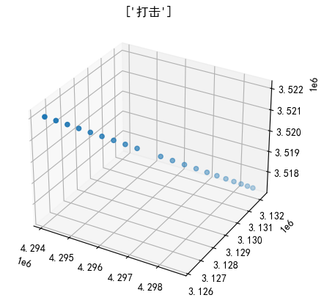
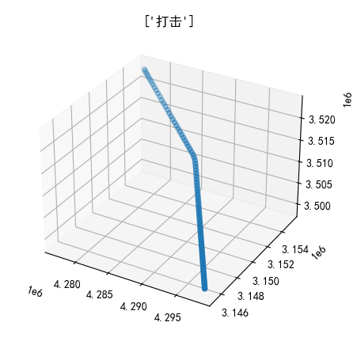
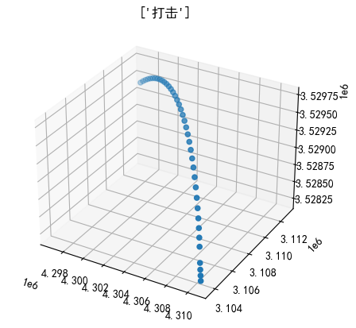
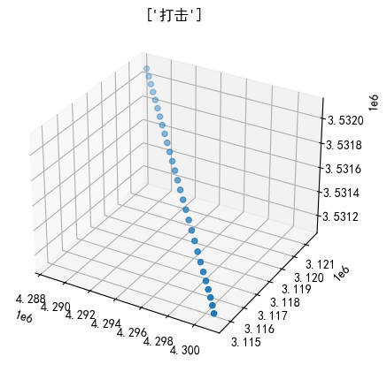
03
方法流程
数据特征组合
加速度：
不同类型的飞机在有限的5个连续的雷达探测时间点跨度内往往会采取不同程度的踩油门加速、刹车减速策略。
因此，我们将加速度值作为每一个时间点的新的特征。
打击意图典型轨迹分析：
打击的速率较快
打击飞行高度不断降低
数据挖掘

Slide 12
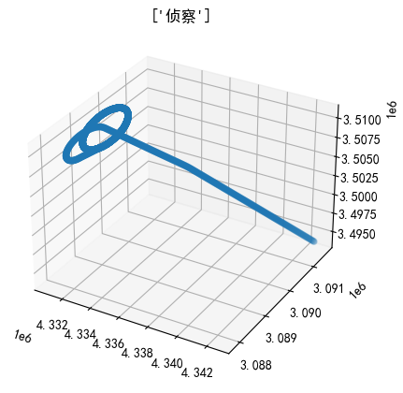
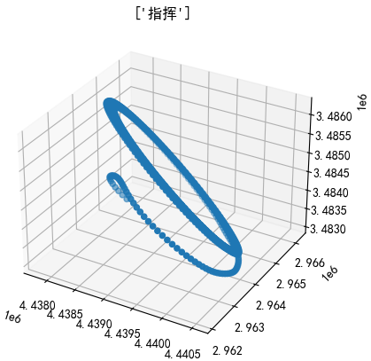
03
方法流程
数据特征组合
侦察意图典型轨迹分析：
侦察机的飞行速率比较缓慢，并且行动轨迹出现盘绕旋转的特点。
需要使用vx、vy、vz等不同方向速度以及速率作为特征。
指挥意图典型轨迹分析：
指挥机呈现速度较快的巡回轨迹。
使用vx、vy、vz以及速率值作为输入进行有效地分类。
数据挖掘

Slide 13
03
方法流程
Padding操作分析
目的是为了将同一架飞机的最后几个不满足5个点的轨迹点进行补全。
用0补全：造成了不符合实际情况的数据变化
取消Padding：在训练数据足够的情况下，Padding操作会造成训练数据的不真实性 取消Padding后，测试集上的准确率和F1 score分别提升了0.0055和0.0045。
Shuffle操作分析
模型训练时按时间顺序加载数据可能导致模型认为时间与样本特征相关，引起预测偏差，故需要进行Shuffle操作。
在测试集上，每个数据点独立进行预测，时间顺序也不会影响预测结果。
数据挖掘

Slide 14
03
方法流程
标准化操作分析
标准化操作的作用主要是将不同维度特征的值变化范围拉伸到一致的范围。以防不同维度特征的值变化范围不一致或者尺度不一致，会影响模型的训练和预测性能。
决策树和随机森林等不需要计算样本距离的算法不会受标准化操作太大影响，主要影响如SVM和KNN算法
最优超参数确定
随机森林超参数：决策树个数、最大深度
基本决策树个数越多，可以提高模型的准确性和稳定性，但也会增加内存占用和计算成本。
树最大深度越深，则模型的拟合能力就越强，如果树最大深度过深，可能会导致过拟合。
SVM超参数：正则化参数C、Gamma、kernel
C越大，分类间隔越硬，容易过拟合；C越小，分类间隔越软，容易欠拟合。
Gamma越小，则支持向量的影响范围越大，分类界面越平滑；Gamma越大，支持向量的影响范围越小，分类界面越复杂。
数据挖掘

Slide 15
Part
04
实验分析
实验设置
实验结果
结果分析

Slide 16
04
实验分析
实验设置
使用特征：
模型结构：随机森林和支持向量机集成的投票分类器
参数设置：
随机森林超参数调整为20个基本决策树个数，树最大深度为3；
支持向量机超参数调整为使用正则化参数1，Gamma调整为0.5，kernel使用RBF核函数。
x坐标
y坐标
z坐标
速率v
加速度（速率变化率）dv
group值
偏航heading
俯仰角pitch
滚转角bank
x方向速度vx
y方向速度xy
z方向速度vz
数据挖掘

Slide 17
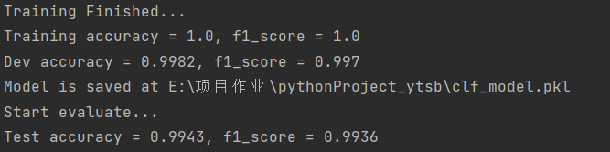
04
实验分析
实验结果
数据集类型 | 准确率 | F1 Score
训练集 | 1.0000 | 1.0000
验证集 | 0.9982 | 0.9970
测试集 | 0.9943 | 0.9936
相比于baseline有了准确率13%以上的提升！
数据挖掘

Slide 18
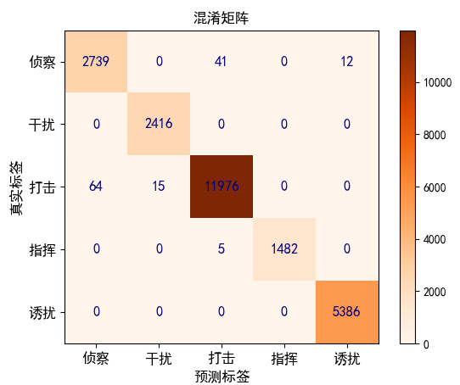
04
实验分析
结果分析
模型能够将绝大多数的样本分类正确。此外，容易出现将侦察误分类为打击、诱扰；将打击误分类为侦察、干扰；将指挥误分类为打击。
数据挖掘

Slide 19
Part
05
总结
优势
不足
展望
体会、收获与建议

Slide 20
05
总结
优点
通过分析飞机轨迹和意图分布，找到了适合的特征进行意图识别。
基于随机森林和SVM的投票分类器，通过分析超参数对效果的影响，得到了合适的超参组合。
意图识别模型在测试集上达到了99.43%准确率，模型效果很好。
缺点
没能从真实的战争场景中去分析和总结各个意图的规律，进而组合生成更具有物理意义和高级语义的特征。
训练时效率不高，运行代码时间很长。
展望
考虑5个较长时间间隔的点的数据。
去除“干扰”、“诱扰”这两种标签的预测可能性，让样本只在剩下的3个可能的label中进行选择。
数据挖掘

Slide 21
Thanks

